Slide 1


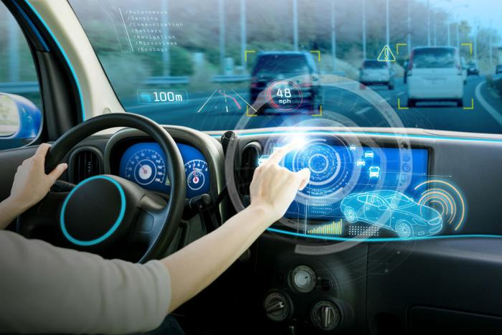
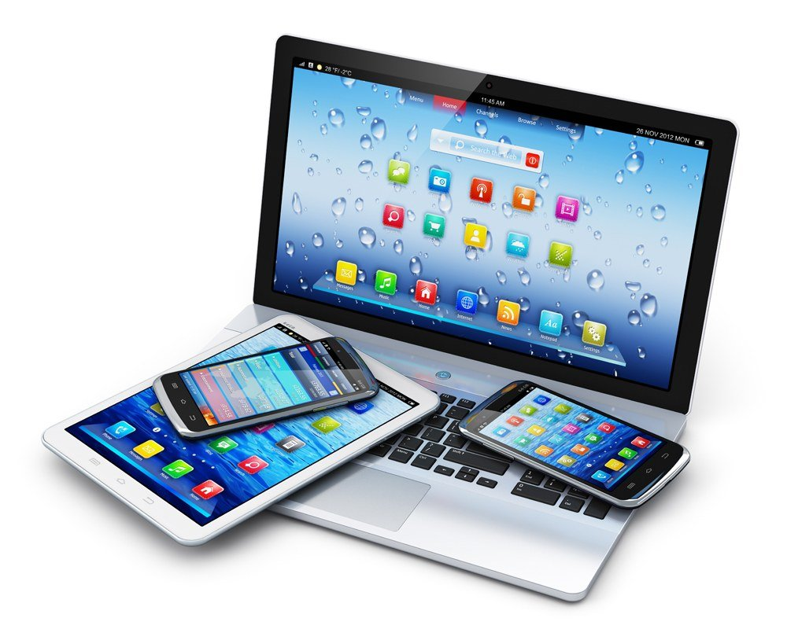

الإشكالية :

Slide 2
تقنية المعلومات

Slide 3

ما معنى كلمة تقنية ، و ما معنى معلومات؟؟

Slide 4

مفهوم التقنية
La technique
هي المهارة المتعلقة بفن أو مهنة أو حرفة معينة

Slide 5
مفهوم البيانات
Les données
هي مجموعة من الحقائق أو القيم الأولية المكونة من مجموعة من الحروف أو الكلمات أو الصور في شكلها الخام المتعلقة بموضوع معين
مثال : بيانات حسابك في الفايسبوك

Slide 6

مفهوم المعلومات
Les informations
هي البيانات التي تمت معالجتها، بحيث أصبحت ذات معنى.

Slide 7
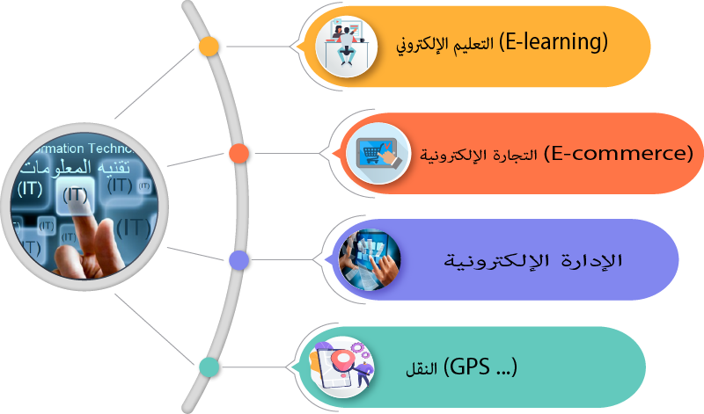
مجالات تقنية المعلومات :

Slide 8

ما معنى المعلوماتية ؟
هو ذلك العلم الحديث الذي يعالج المعلومات بطريقة آلية
و بإستعمال جهاز الكمبيوتر و برامج خاصة و هي المنظومة التي تجمع :
العتاد
البرامج
الموارد البشرية
الموارد المعرفية

Slide 9
مفهوم تكنولوجيا الإعلام و الإتصال
La Technologie de l’Information et de la Communication( TIC )
هي عبارة مكونة من 3 كلمات :
تكنولوجيا.
إعلام
إتصال.

Slide 10
مفهوم تكنولوجيا الإعلام و الإتصال
La Technologie de l’Information et de la Communication( TIC )
هي عبارة مكونة من 3 كلمات :
هي كلمة يونانية الأصل مركبة من كلمتين
تكنولوجيا.
المهارة الفنية
تكنو :
إعلام
علم
لوجي :
إتصال.

Slide 11
مفهوم تكنولوجيا الإعلام و الإتصال
La Technologie de l’Information et de la Communication( TIC )
هي عبارة مكونة من 3 كلمات :
تكنولوجيا.
هو الإخبار و تقديم معلومات
يعني وجود رسالة
تنتقل بين مرسل و مستقبل (مرسل إليه)
إعلام
إتصال.

Slide 12
مفهوم تكنولوجيا الإعلام و الإتصال
La Technologie de l’Information et de la Communication( TIC )
هي عبارة مكونة من 3 كلمات :
تكنولوجيا.
إعلام
هو التفاعل بين مرسل و مستقبل و رسالة
مثل : اللقاءات العلمية ، المحاضرات ،
الدروس في القسم..... إلخ
إتصال.

Slide 13
مفهوم تكنولوجيا الإعلام و الإتصال
La Technologie de l’Information et de la Communication( TIC )
المفهوم العام :
هو ذلك المجال الذي يهتم بإنتاج المعلومات و إدارتها و نقلها عبر شبكات الإتصال مستغلا لهذا الغرض كل التقنيات، الأدوات، الأجهزة السمعية البصرية، الحواسب، و شبكات الإتصالات

Slide 14
تطور
تقنية المعلومات
البرامج
أجهزة الحاسوب
أجهزة الإتصال

Slide 15
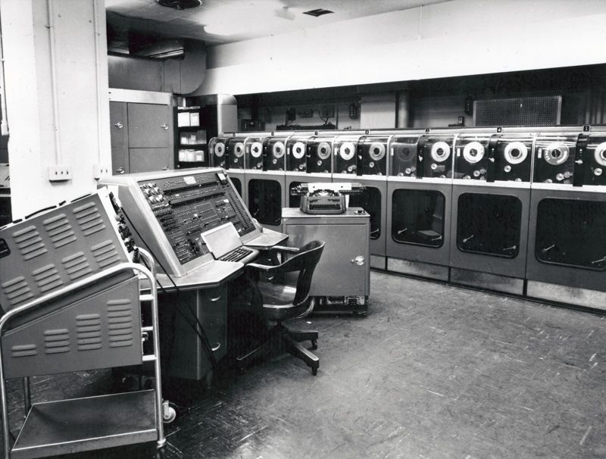
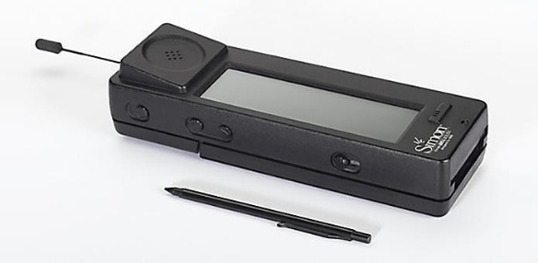
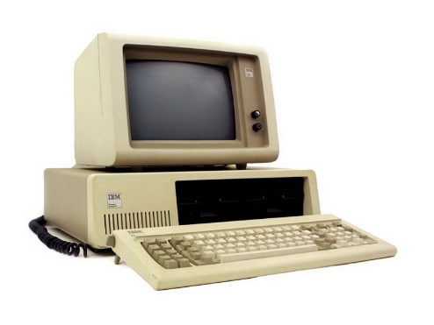
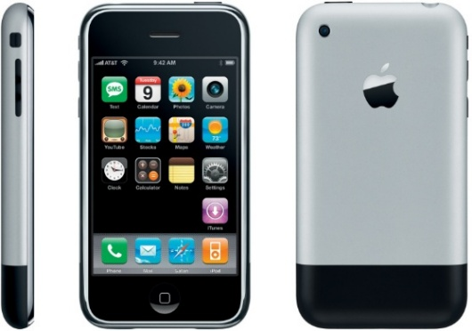
1. تطور أجهزة الحاسوب
1951
1981
1992
2007
ظهور أول هاتف ذكي
تشغيل أول حاسوب عملاق
UNIVAC
ظهور أول حاسوب محمول بمعالج دقيق
ظهورأول جهاز إيفون
Notes:
فيديو على أول حاسوب ضخم

Slide 16
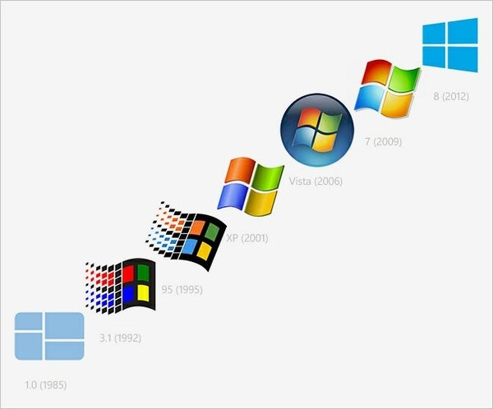
2. تطور البرامج
بالنسبة للحاسوب نجد نظام وينداوز(windows) و ماك (mac) و لينيكس(linux) , بدأت شركة مايكروسوفت بنظام MS-DOS سنة 1981 ثم إنتقلت إلى الوينداوز بمختلف إصداراته وصولا الى اليوم windows 10
تطور البرامج يتماشى مباشرة بتطور الأجهزة

Slide 17
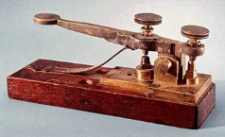
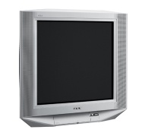
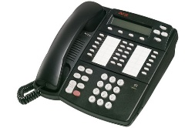
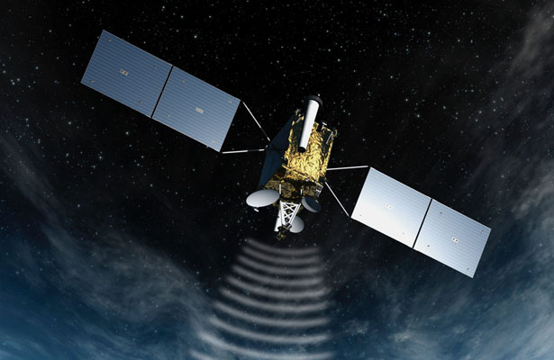
3. تطور أجهزة الإتصال
1831
1876
1925
1962
ظهور التلغراف
ظهور التلفاز
ظهور الهاتف
إطلاق أول قمر صناعي للإتصالات
Notes:
ملاحظات : البحث عن فيديو يوضح عمل التلغراف

Slide 18
ما هي خصائص تكنولوجيا الاعلام و التصال ؟؟
فيما تتمثل إيجابيات TIC ؟؟
فيما تتمثل سلبيات TIC ؟؟؟

Slide 19
الإيجابيات
ربح الوقت و الجهد
زيادة الدقة و التقليل من الأخطاء
تكنولوجيا الإعلام و الإتصال
توفير المعلومات حديثة و بكميات هائلة و جعل الإتصالات أسرع
Notes:
إضافة صور متعلقة بكل نقطة

Slide 20
السلبيات
الإدمان و سوء الإستعمال
تكنولوجيا الإعلام و الإتصال
تسبب أمراض جسمية و نفسية
تقلل من مهارات الإنسان و من فرص العمل

